Slide 1
Woorden 5.7
Spreekwoorden en uitdrukking uit de bijbel

Slide 2
Aan het einde van deze les weet je
De betekenis van de woorden uit deze paragraaf
Een aantal spreekwoorden/uitdrukkingen uit de bijbel.

Slide 3
Wat gaan we doen
Uitleg theorie (5-10m)
Afmaken paragraaf 4.7 en maken opdrachten 1 t/m 8 paragraaf 5.7>mag online op de site van Talent (20-40m)
Samenvatting maken/aanvullen paragrafen 1.7 t/m 5.7 (30m)

Slide 4
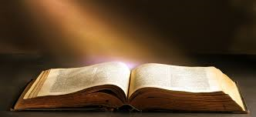
De bijbel
Belangrijk boek: veel invloed op denken/handelen van mensen
Eerste Nederlandse Bijbel> 1477> gebaseerd op een Latijnse vertaling.
Later ook andere vertalingen

Slide 5
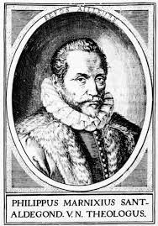
Statenvertaling 1637
Ik houd de gebruikelijke vertaling voor zóó gebrekkig, dat zij een geheel nieuwe bearbeiding eischt. Er moet een nieuw werk komen. Want onder al de vertalingen, die bestaan -ik moet het eerlijk bekennen-, is geen zóó ver verwijderd van de Hebreeuwse waarheid als die van Luther, uit welke gebrekkige Hoogduitsche overzetting onze nog gebrekkiger Nederlandsch-Duitsche is voortgekomen.”

Slide 6
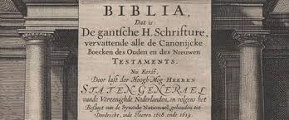
Statenvertaling 1637
Veruit de meeste spreekwoorden en uitdrukkingen
Veel spreekwoorden zijn vertaald en komen dus uit andere talen

Slide 7
Aan het werk/huiswerk
Afmaken opdrachten 1 t/m paragraaf 4.7
Maak de opdrachten 1 t/m 8 van paragraaf 5.7 op blz 211/211
Samenvatting maken/aanvullen paragrafen 1.7 t/m 5.7
Succes!!

Slide 8
huiswerk
M opdr paragraaf woorden 2.7 1 t/m 7

